Slide 1
第2章 PyTorch 2.0深度学习环境搭建
2.1 环境搭建1：安装Python
2.2 环境搭建2：安装PyTorch 2.0
2.3 生成式模型实战：古诗词的生成
2.4 图像降噪：手把手的实战你的第一个深度学习模型
2.5 本章小结

Slide 2
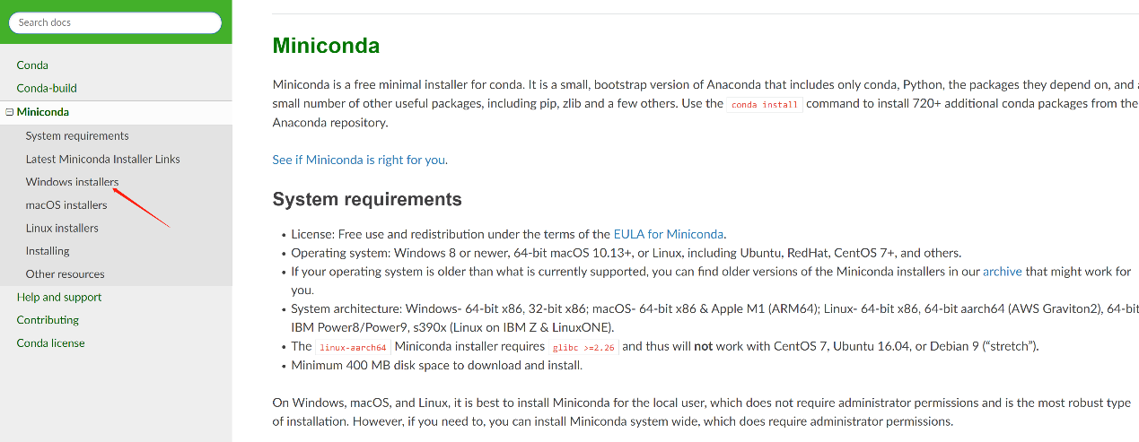
2.1 环境搭建1：安装Python
2.1.1 Miniconda的下载与安装
1.第一步：下载和安装
请去Miniconda官方下载地址安装，打开下载页面下图所示。
读者可以根据不同的操作系统选择不同的Miniconda下载，目前提供的是最新集成了Python 3.10版本的Miniconda，如果读者目前使用的是以前的Python版本，例如Python 3.9也是完全可以的，笔者进过测试，无论是3.10和3.9版本的Python，都不影响PyTorch的使用。读者可以根据自己的操作系统选择下载。

Slide 3
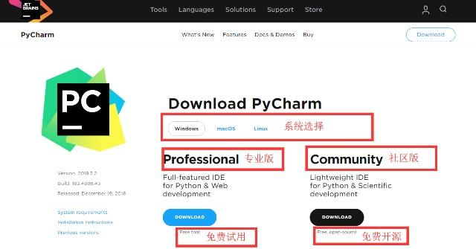
2.1 环境搭建1：安装Python
2.1.2 PyCharm 的下载与安装
和其他语言类似，Python程序的编写可以使用Windows自带的控制台进行程序编写。但是这种方式对于较为复杂的程序工程来说，容易混淆相互之间的层级和交互文件，因此在编写程序工程时，笔者建议使用专用的Python编译器PyCharm 。
1.第一步：PyCharm 的下载和安装
（1）进入PyCharm 官网的Download页面后可以选择不同的版本，如图1.13所示，收费的专业版和免费的社区版。这里建议读者选择免费的社区版即可。

Slide 4
2.1 环境搭建1：安装Python
2.1.3 Python代码小练习：计算softmax函数
对于Python科学计算来说，最简单的想法就是可以将数学公式直接表达成程序语言，可以说，Python满足了这个想法。本小节将使用Python实现和计算一个深度学习中最为常见的函数——softmax函数。至于这个函数的作用，现在不加以说明，笔者只是带领读者尝试实现其程序的编写。
首先softmax计算公式如下所示。

Slide 5
2.2 环境搭建2：安装PyTorch 2.0
2.2.1 Nvidia 10/20/30/40系列显卡选择的GPU版本
由于40系显卡的推出，目前市场上会同时有Nvidia系列10、20、30、40系列显卡并存的情况。对于需要调用专用编译器的PyTorch来说，不同的显卡则需要安装不同的依赖计算包，作者在此总结了不同显卡的PyTorch版本以及CUDA和cuDNN的对应关系。
显卡型号 | PyTorchGPU版本 | CUDA版本 | cuDNN版本
10系列及以前 | PyTorch 2.0以前版本 | 11.1 | 7.65
20/30/40系列 | PyTorch 2.0向下兼容 | 11.6+ | 8.1+

Slide 6
2.2 环境搭建2：安装PyTorch 2.0
2.2.2 PyTorch 2.0 GPU Nvidia运行库的安装-以cuda 11.7+cudnn 8.2.0为例

Slide 7
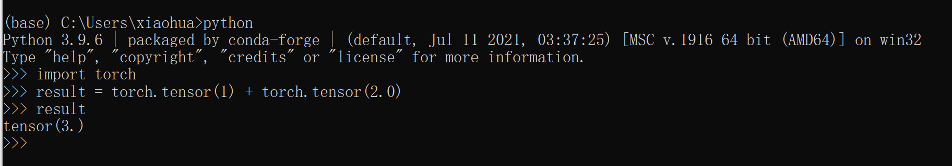
2.2 环境搭建2：安装PyTorch 2.0
2.2.3 PyTorch 2.0小练习：Hello PyTorch
恭喜读者，到这里我们已经完成了PyTorch 2.0的安装。打开CMD依次输入如下命令可以验证安装是否成功，代码如下所示：
import torch
result = torch.tensor(1) + torch.tensor(2.0)
result
结果如图所示：

Slide 8
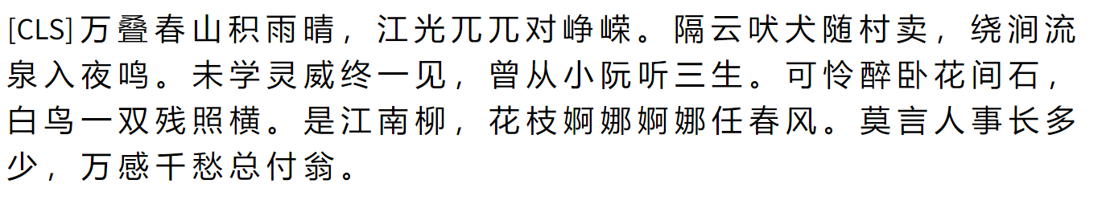
2.3 生成式模型实战：古诗词的生成
下面为了验证我们的安装情况，作者准备了一段实战代码供读者学习，首先读者西药在上面的CMD命令行，先安装一个我们所需要的类库transformers，安装代码如下所示：
pip install transformers
之后在pycharm新建一个peom的python程序，直接输入作者提供的代码：
from transformers import BertTokenizer, GPT2LMHeadModel,TextGenerationPipeline
tokenizer = BertTokenizer.from_pretrained("uer/gpt2-chinese-poem")
model = GPT2LMHeadModel.from_pretrained("uer/gpt2-chinese-poem")
text_generator = TextGenerationPipeline(model, tokenizer)
result = text_generator("[CLS] 万 叠 春 山 积 雨 晴 ,", max_length=50, do_sample=True)
print(result)
这里需要提示一下，在上述代码段中“梅 山 如 积 翠”，是一个起始的内容，后续就是根据所输入的起始内容输出后续的诗句，当然读者也可以自定义自行的起始句子，如图所示。

Slide 9
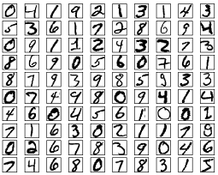
2.4 图像降噪：手把手的实战你的第一个深度学习模型
2.4.1 MNIST数据集的准备
“HelloWorld”是任何一种编程语言入门的基础程序，任何一位同学在开始编程学习时，打印的第一句话往往就是这个“HelloWorld”。前面章节中我们也带领读者学习和掌握了TensorFlow打印出的第一个程序“HelloWorld”。
在深度学习编程中也有其特有的“HelloWorld”，MNIST是一个图片数据集，其分类更多，难度也更大。
对于好奇的读者来说，一定有一个疑问，MNIST究竟是什么？
实际上MNIST是一个手写数字的数据库，它有60000个训练样本集和10000个测试样本集。打开来看，MNIST数据集就是图4.12所示的这个样子：

Slide 10

2.4 图像降噪：手把手的实战你的第一个深度学习模型
2.4.2 MNIST数据集特征和标签介绍
首先对于数据库的获取，前面我们向读者介绍了两种不同的MNIST数据集的获取方式，在这里作者推荐使用本书源码库的MNIST数据集进行数据的读取，代码如下所示：
import numpy as np
x_train = np.load("./dataset/mnist/x_train.npy")
y_train_label = np.load("./dataset/mnist/y_train_label.npy")
这里numpy函数会根据输入的地址将数据进行处理，并自动将其分解成训练集和验证集。打印训练集的维度如下：
这里是使用数据处理的第一个步骤，有兴趣的读者可以更进一步完成数据的训练集和测试集的划分。

Slide 11
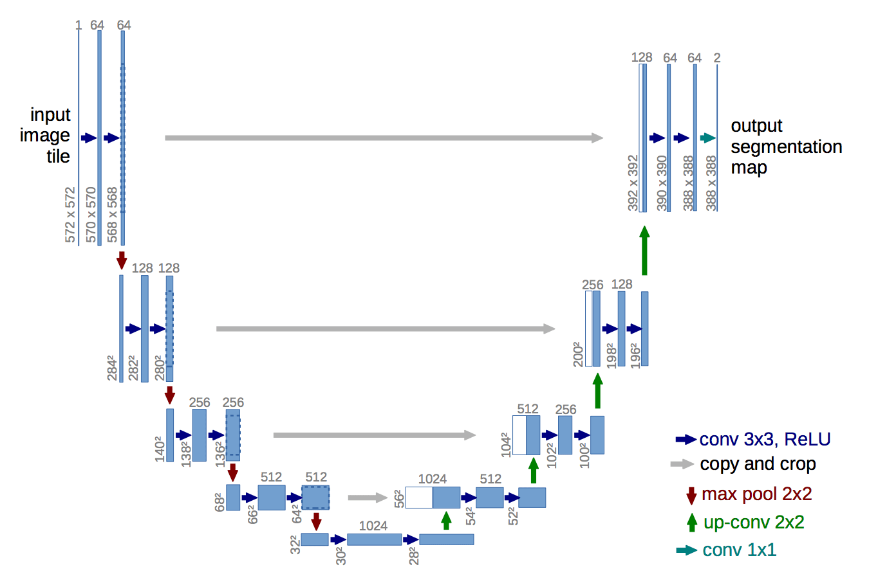
2.4 图像降噪：手把手的实战你的第一个深度学习模型
2.4.3 Hello PyTorch 2.0-模型的准备和介绍
对于使用PyTorch进行深度学习的项目来说，一个非常重要的内容是模型的设计，模型是决定深度学习在进行项目过程中采用何种方式达到目标的主体设计。在本例中，我们的目的是需要输入一个图像之后对其进行去噪处理。
对于模型的选择我们一个非常简单的思路就是，图像输出的大小就应该是输入的大小，在这里我们选择使用Unet作为我们进行设计的主要模型。
注意：这里作者提示，对于模型的选择现在并不是读者需要考虑的目标，顺着你对本书学习的深入见识到更多处理问题的手段后，对模型的选择自然心领神会。
我们可以整体看一下Unet的结构（读者目前只需要知道Unet输入和输出大小是同样维度即可），如图所示：

Slide 12
2.4 图像降噪：手把手的实战你的第一个深度学习模型
2.4.4 对目标的逼近：模型的损失函数与优化函数
除了深度学习模型，对于完成一个深度学习项目另一个非常重要的内容就是设定模型的损失函数与优化函数。这两部分内容对于初学者来说可能并不是太熟悉，在这里读者只需要知道有这部分内容即可。
首先是对于损失函数的选择，在这里作者选用MSEloss作为损失函数，具体来说MSELoss损失函数中文名字为均方损失函数。
MSELoss的作用计算预测值和真实值之间的欧式距离。预测值和真实值越接近，两者的均方差就越小，均方差函数常用于线性回归模型的计算。在PyTorch中使用MSELoss的代码如下所示：
loss = torch.nn.MSELoss(reduction="sum")(pred, y_batch)
下面就是优化函数的设定，在这里我们采用了Adam优化器，对于Adam优化函数请读者自行学习，在这里作者只提供使用Adam优化器的代码，如下所示：
optimizer = torch.optim.Adam(model.parameters(), lr=2e-5)

Slide 13
2.4 图像降噪：手把手的实战你的第一个深度学习模型
2.4.5 Let’s do it！基于深度学习的模型训练
在介绍了深度学习的数据准备、模型介绍以及损失函数和优化函数的介绍外，下面就是就是使用PyTorch训练出一个可以实现去噪性能的深度学习整理模型，完整代码如下所示（本代码位于随书提供的第2章，读者可以直接运行使用）：

Slide 14
2.5 本章小结
本章是PyTorch实战程序设计的开始，在本章中作者向读者介绍了PyTorch程序设计的的环境与基本软件的安装。并向读者演示了第一个基于PyTorch程序的整体设计过程和部分组件的介绍。
实际上可以看到，对于深度学习程序设计来说，就是由一个个小的组件完成的，本书的后续章节也是，针对每个组件进行深入讲解。

